Slide 1
Ωοθηκική βλάβη
Κάτια Ντόμαλη

Slide 2

ADNEX risk model

Slide 3
ADNEX risk model
τι είναι?

Slide 4
ADNEX risk model
πρόκειται για:
προοπτικό στατιστικό μοντέλο
μπορεί να εφαρμοσθεί:
κλινικούς γιατρούς
με στόχο:
εκτίμηση της πιθανότητας η ωοθηκική βλάβη να είναι
καλοήθης
οριακής κακοήθειας
νεοπλασματική
στάδιο Ι
στάδιο II / IV
μεταστατικός όγκος
βασίσθηκε σε:
κλινικά κ υπερηχογραφικά δεδομένα, που συλλέχθηκαν από γυναίκες με διαπιστωμένη μία τουλάχιστο ωοθηκική μάζα και οι οποίες στη συνέχεια χειρουργήθηκαν (n=6.000)
IOTA

Slide 5
ADNEX risk model
The Assessment of Different NEoplasias in the adneXa model
μεταβλητές
κλινικές
υπερηχογραφικές
ηλικία της γυναίκας
max διάμετρος της βλάβης
τιμή του CA125
max διάμετρος συμπαγούς τμήματος
κέντρο χειρισμού του περιστατικού
>10 κυστικοί χώροι
αριθμός ενδοαυλικών προσεκβολών
ακουστική σκιά
ασκίτης
Van Calster 2014

Slide 6
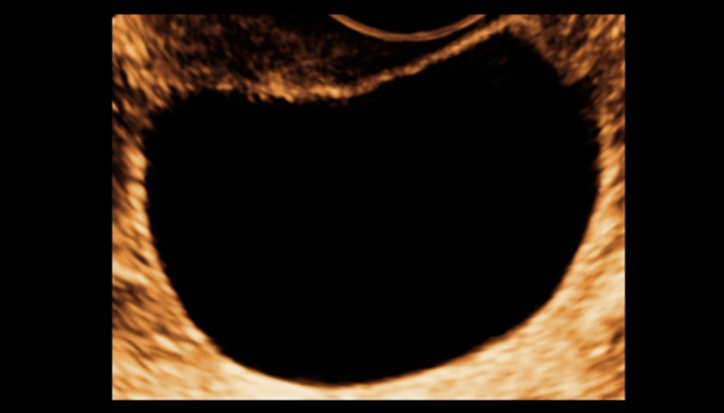
max διάμετρος της βλάβης

Slide 7
ADNEX risk model
The Assessment of Different NEoplasias in the adneXa model
μεταβλητές
κλινικές
υπερηχογραφικές
ηλικία της γυναίκας
max διάμετρος της βλάβης
τιμή του CA125
max διάμετρος συμπαγούς τμήματος
κέντρο χειρισμού του περιστατικού
>10 κυστικοί χώροι
αριθμός ενδοαυλικών προσεκβολών
ακουστική σκιά
ασκίτης
Van Calster 2014

Slide 8
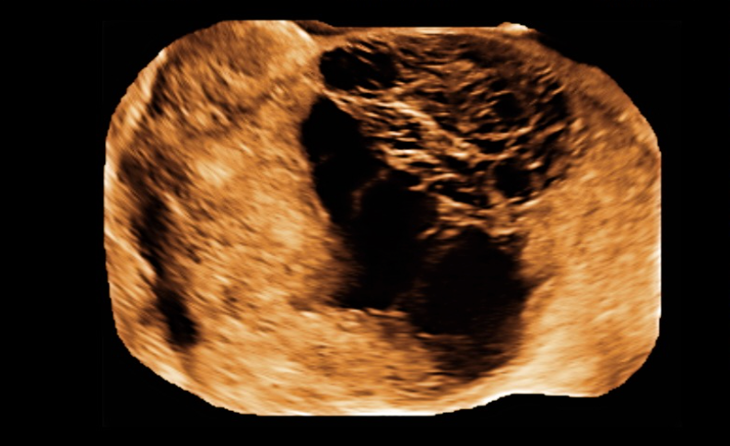
max διάμετρος συμπαγούς τμήματος

Slide 9
ADNEX risk model
The Assessment of Different NEoplasias in the adneXa model
μεταβλητές
κλινικές
υπερηχογραφικές
ηλικία της γυναίκας
max διάμετρος της βλάβης
τιμή του CA125
max διάμετρος συμπαγούς τμήματος
κέντρο χειρισμού του περιστατικού
>10 κυστικοί χώροι
αριθμός ενδοαυλικών προσεκβολών
ακουστική σκιά
ασκίτης
Van Calster 2014

Slide 10
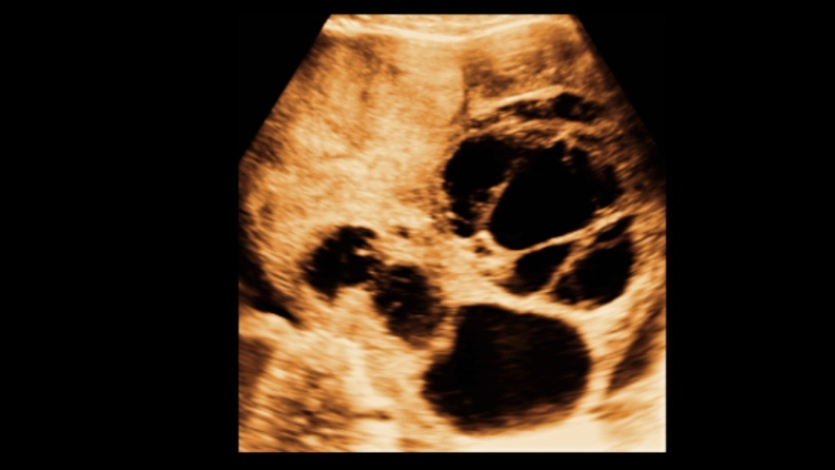
>10: αριθμός κυστικών χώρων

Slide 11
1
2
4
8
3
5
7
6

Slide 12
ADNEX risk model
The Assessment of Different NEoplasias in the adneXa model
μεταβλητές
κλινικές
υπερηχογραφικές
ηλικία της γυναίκας
max διάμετρος της βλάβης
τιμή του CA125
max διάμετρος συμπαγούς τμήματος
κέντρο χειρισμού του περιστατικού
>10 κυστικοί χώροι
αριθμός ενδοαυλικών προσεκβολών
ακουστική σκιά
ασκίτης
Van Calster 2014

Slide 13
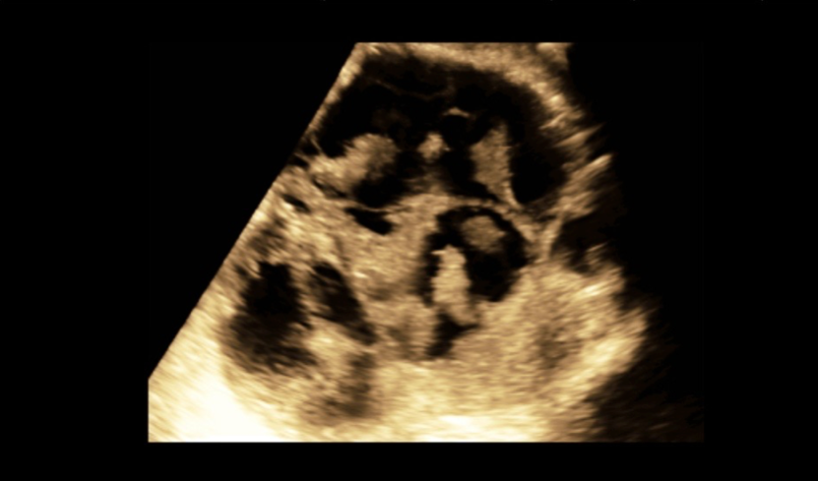
αριθμός ενδοαυλικών προσεκβολών
1
2
3
4
6
5

Slide 14
ADNEX risk model
The Assessment of Different NEoplasias in the adneXa model
μεταβλητές
κλινικές
υπερηχογραφικές
ηλικία της γυναίκας
max διάμετρος της βλάβης
τιμή του CA125
max διάμετρος συμπαγούς τμήματος
κέντρο χειρισμού του περιστατικού
>10 κυστικοί χώροι
αριθμός ενδοαυλικών προσεκβολών
ακουστική σκιά
ασκίτης
Van Calster 2014

Slide 15
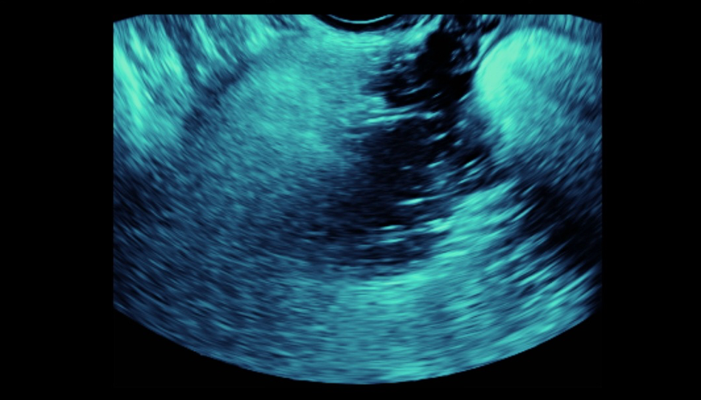

ακουστική σκιά

Slide 16
ADNEX risk model
The Assessment of Different NEoplasias in the adneXa model
μεταβλητές
κλινικές
υπερηχογραφικές
ηλικία της γυναίκας
max διάμετρος της βλάβης
τιμή του CA125
max διάμετρος συμπαγούς τμήματος
κέντρο χειρισμού του περιστατικού
>10 κυστικοί χώροι
αριθμός ενδοαυλικών προσεκβολών
ακουστική σκιά
ασκίτης
Van Calster 2014

Slide 17
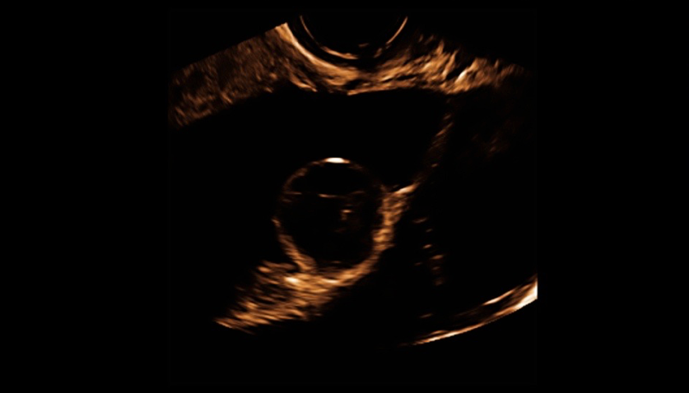



ασκίτης

Slide 18
ADNEX risk model
είναι αξιόπιστο?
evidence based?

Slide 19
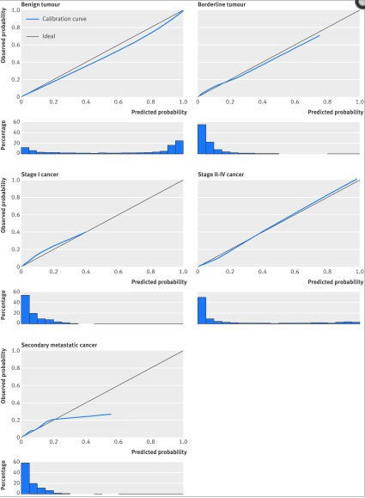

n=2403
καλοήθεις βλάβες
οριακής κακοήθειας βλάβες
κακοήθεις βλάβες:στάδιο I
κακοήθεις βλάβες:στάδιο II-IV
κακοήθεις βλάβες:δευτεροπαθείς μεταστατικές
Notes:
The calibration plots for all five tumour types showed acceptable calibration of the estimated risks (fig 11).
High risks for secondary metastatic cancer were overestimated, but such high risks were uncommon. Calibration plots for oncology centres and other hospitals were similar (see supplementary figures S2 and S3).

Slide 20
ADNEX risk model
πώς εφαρμόζεται?

Slide 21
επιλογή 1η
εφαρμογή στο κινητό μας τηλέφωνο

Slide 22
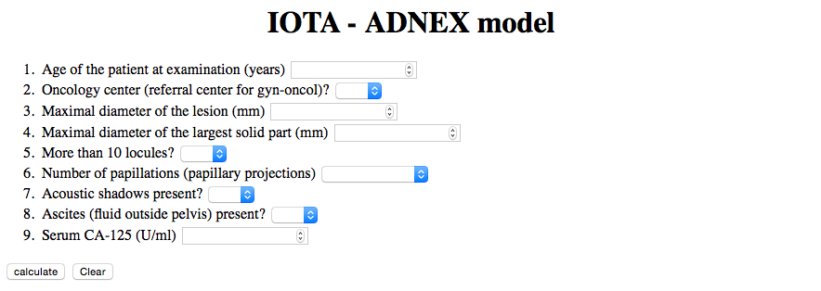
επιλογή 2η
εφαρμογή στον υπολογιστή μας

Slide 23
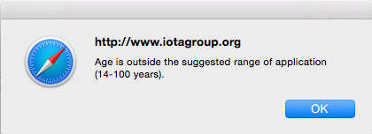

Slide 24
ναι / όχι
ανήκετε σε τριτοβάθμιο κέντρο
με οργανωμένη ογκολογική μονάδα?

Slide 25


Slide 26
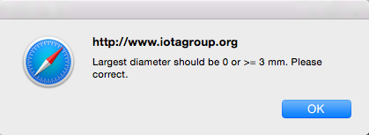

Slide 27
ναι / όχι
είναι η βλάβη πολύχωρη ή πολύχωρη-συμπαγής
με >10 κυστικούς χώρους
οι οποίοι διαχωρίζονται με σαφή διαφραγμάτια?

Slide 28
- καμία
- μία
δύο
τρεις
- >τρεις
πρέπει να μετράται >3 mm

Slide 29
ναι / όχι

Slide 30
ναι / όχι

Slide 31
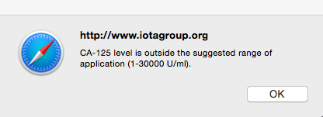
προαιρετικό
αλλά
με ισχυρή προγνωστική αξία

Slide 32
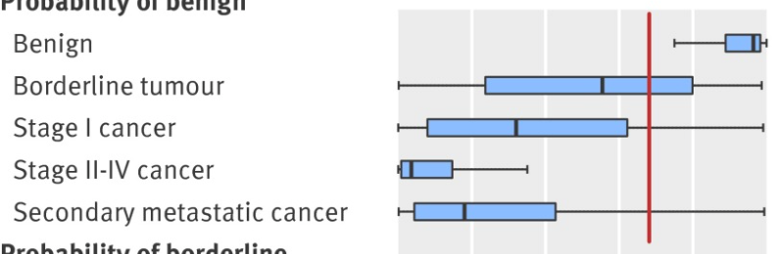
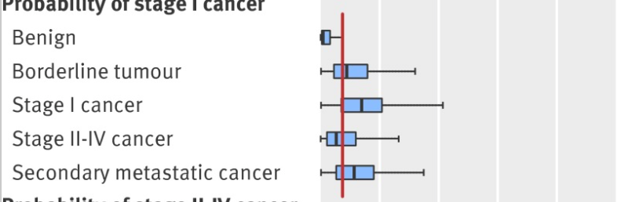
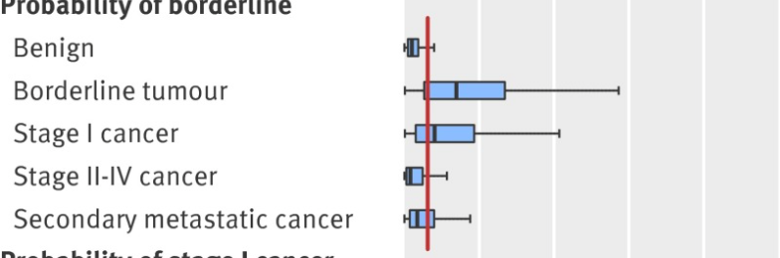
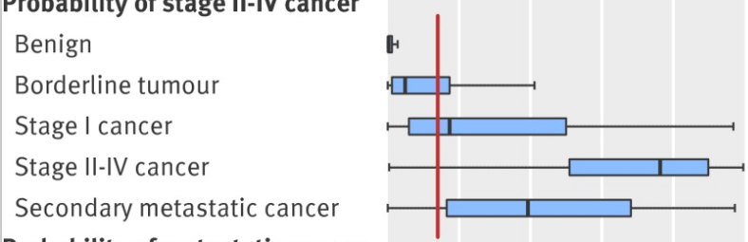
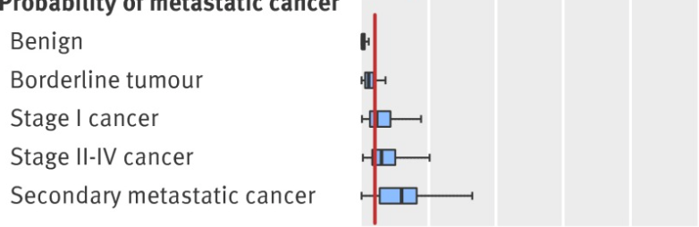
n=5.909
διάγραμμα διαχωρισμού υποομάδων
με βάση την ιστολογία
καλοήθεια
0.68
>0.9
0
0.2
0.4
0.6
0.8
1
νεο (στάδιο I)
οριακή κακοήθεια
0
0.2
0.4
0.6
0.8
1
νεο (στάδιο II / IV )
0
0.2
0.4
0.6
0.8
1
μετάσταση
0
0.2
0.4
0.6
0.8
1
Notes:
Fig 2 Discrimination plot of ADNEX model after it was updated on pooled dataset (n=5909).
For each predicted tumour type, box plots of probabilities are presented for each confirmed tumour type (reference standard). Red vertical lines show baseline probabilities for each type of tumour. For example, the baseline probability of a benign tumour is 0.681; for most women with a benign tumour the predicted probability of a benign tumour was higher than 0.9, whereas most women with an ovarian malignancy (most notably stage II-IV cancer) had clearly lower predicted probabilities of a benign tumour

Slide 33
ADNEX risk model
μοιάζει αξιόπιστο
είναι αποτελεσματικό στην κλινική πράξη?

Slide 34


Van Calster 2015
Notes:
is interesting to look at the final histological outcome in relation to the average predicted risks for the five ADNEX groups because this illustrates the relative difficulty of classifying different types of adnexal masses (Fig. 2). As might be expected, benign teratomas and simple cysts were given the highest likelihood of being benign tumors. On average, the predicted probability of being benign was around 90% or higher for eight of eleven benign histologies.
The ADNEX model had more difficulties with abscesses, rare benign tumors, and fibromas, with average predicted probabilities of being benign of around 70%. Regarding malignant masses, the average risk of being classified as an advanced stage cancer by the ADNEX model increased with FIGO stage. Conversely, the predicted risk of borderline or stage I ovarian cancer decreased with increasing FIGO stage. Finally, the average predicted risk of secondary metastatic cancer is highest for histologically proven metastatic cancers, but notice that also fibromas, rare benign tumors and invasive ovarian cancers were assigned rather high risks of metastatic cancer.

Slide 35
περιστατικά

Slide 36
περιστατικό 1
- γυναίκα 48 ετών
- G2P2A0
- ωχρινική φάση
- βύθιο συνεχές αίσθημα κοιλιακού άλγους από 2μήνου

Slide 37
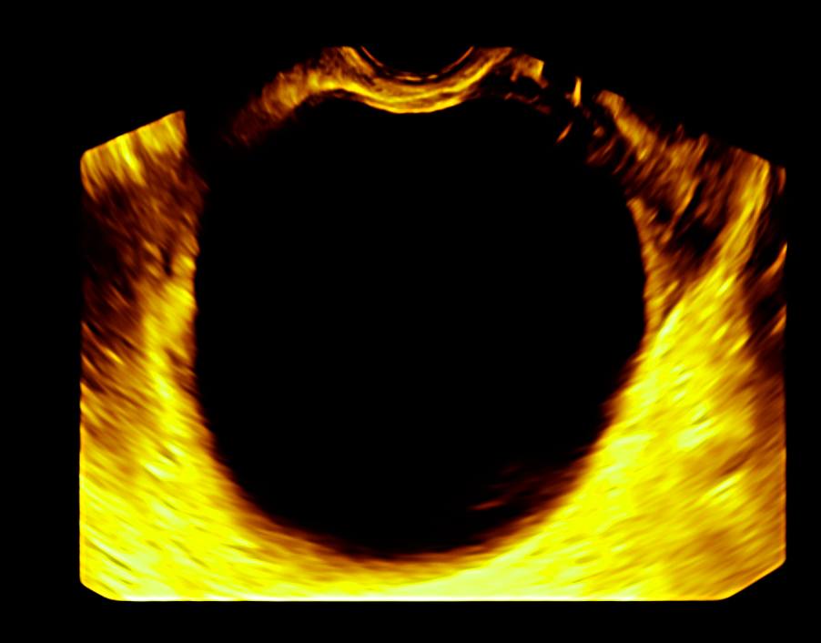

Slide 38
- γυναίκα 48 ετών
48
yes

Slide 39
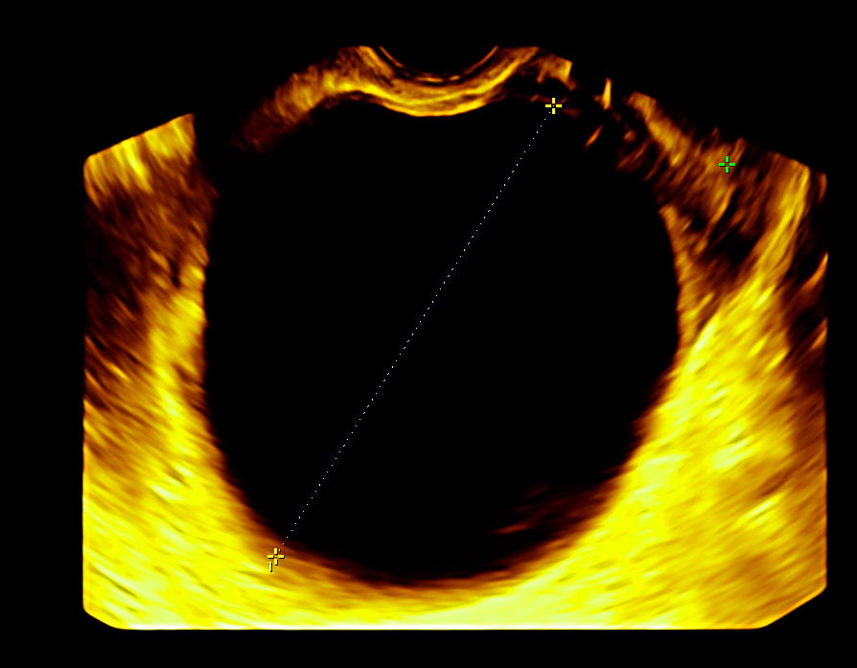
92.5 mm

Slide 40

48
yes
93
0
no
0
no
no
23

Slide 41
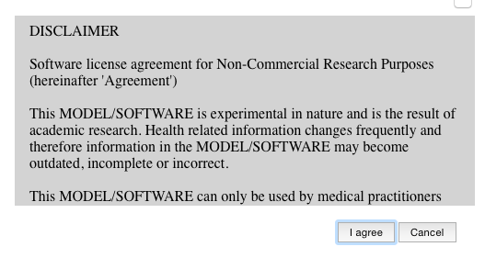

Slide 42
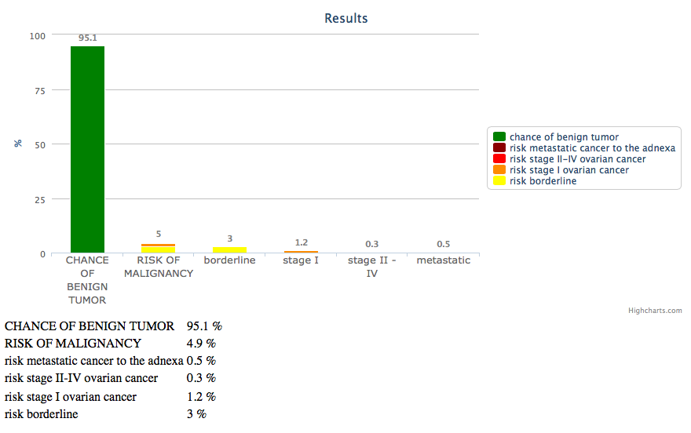
95.1
5
3
1.2
0.3
0.5

Slide 43
περιστατικό 2
- γυναίκα 28 ετών
- G0P0A0
- ωχρινική φάση
- έντονο κοιλιακό άλγος
- ωοθηκεκτομία αριστερά προ 6ετίας

Slide 44
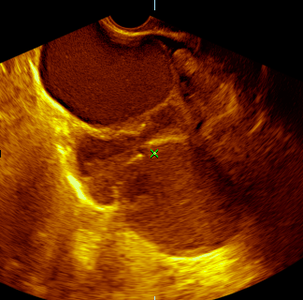

Slide 45
- γυναίκα 28 ετών
28
yes

Slide 46
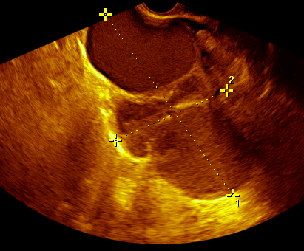
151.9 mm

Slide 47
28
yes
152
no
0
0
no
no
462

Slide 48
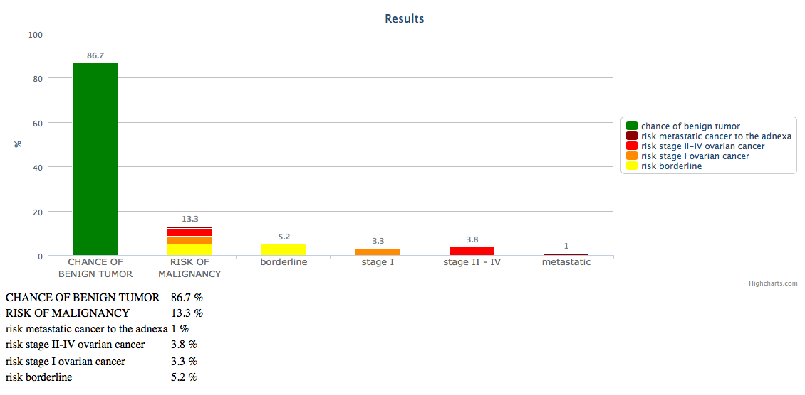
86.7
13.3
5.2
3.3
3.8
1

Slide 49
περιστατικό 3
- γυναίκα 36 ετών
- G3P2A1
- ωοθυλακική φάση
- έντονο κοιλιακό άλγος

Slide 50
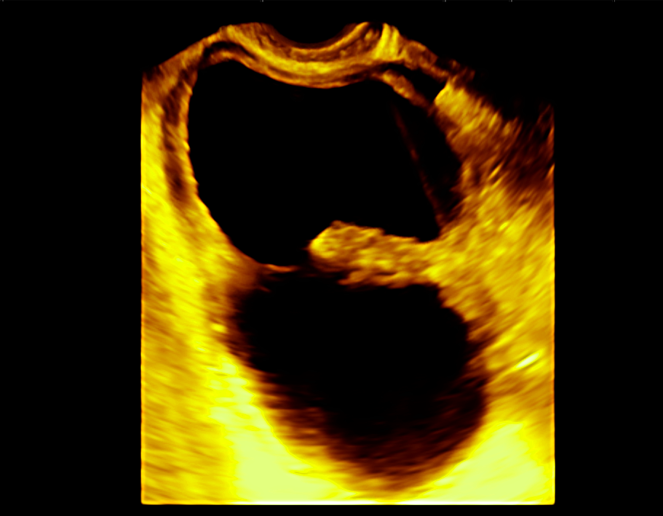

Slide 51
- γυναίκα 36 ετών
36

Slide 52
- γυναίκα 36 ετών
36
yes

Slide 53
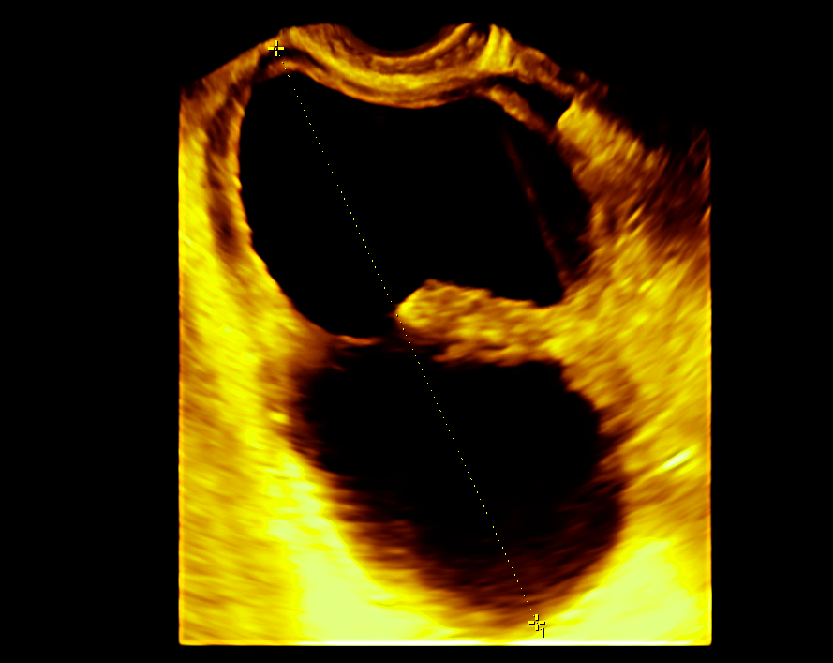
159 mm

Slide 54
- γυναίκα 36 ετών
36
yes
159

Slide 55
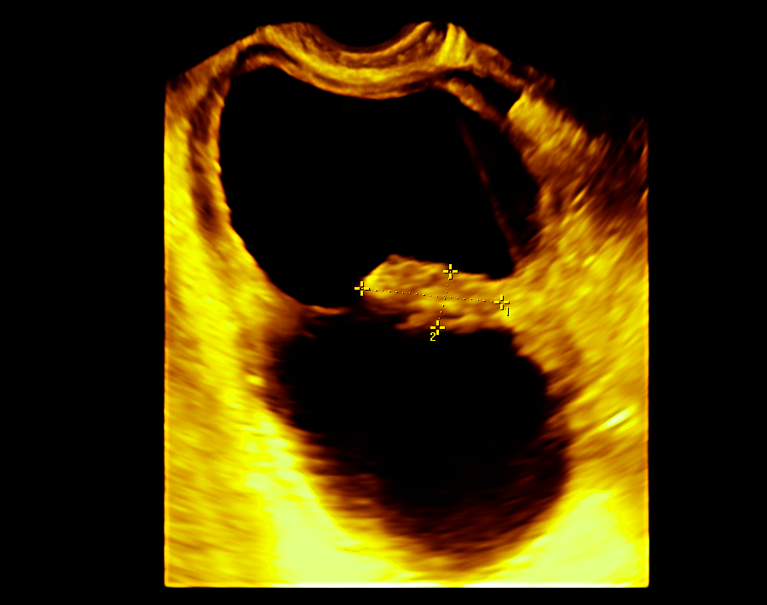
27x14 mm

Slide 56
- γυναίκα 36 ετών
36
yes
159
27

Slide 57
- γυναίκα 36 ετών
36
yes
159
27
no

Slide 58
- γυναίκα 36 ετών
36
yes
159
27
no
1

Slide 59
- γυναίκα 36 ετών
36
yes
159
27
no
1
no

Slide 60
- γυναίκα 36 ετών
36
yes
159
27
no
1
no
no

Slide 61
- γυναίκα 36 ετών
36
yes
159
27
no
1
no
no
8

Slide 63
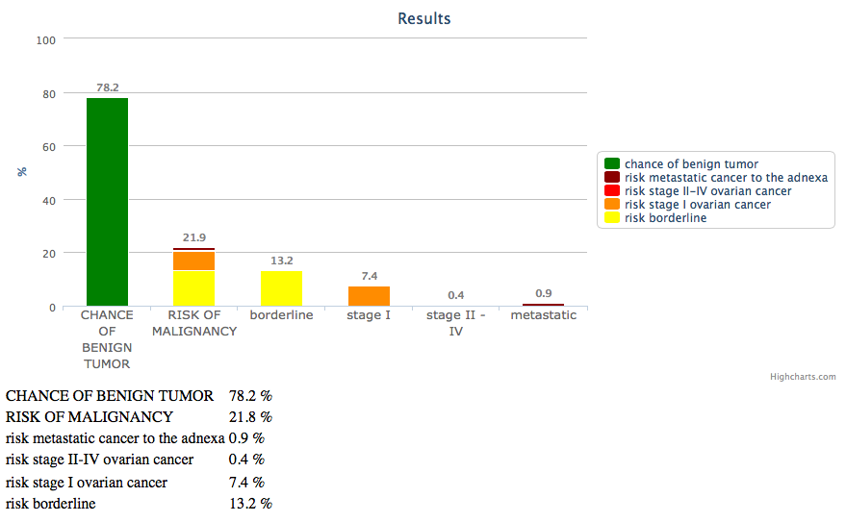
78.2
21.9
13.2
7.4
0.4
0.9

Slide 64
περιστατικό 4
- γυναίκα 73 ετών
- G4P2A2
- εμμηνόπαυση
- αίσθημα βάρους στην κοιλιακή χώρα

Slide 65
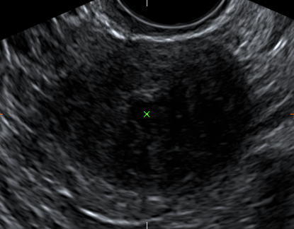

Slide 66
- γυναίκα 73 ετών
73
yes

Slide 67
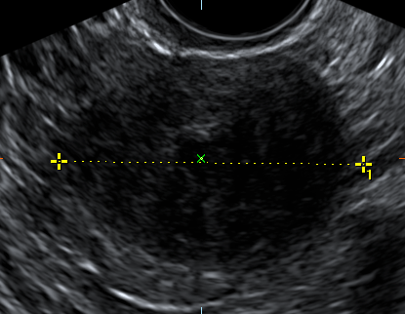
46.2 mm

Slide 68
73
yes
46
46
0
0
0
no
4

Slide 69
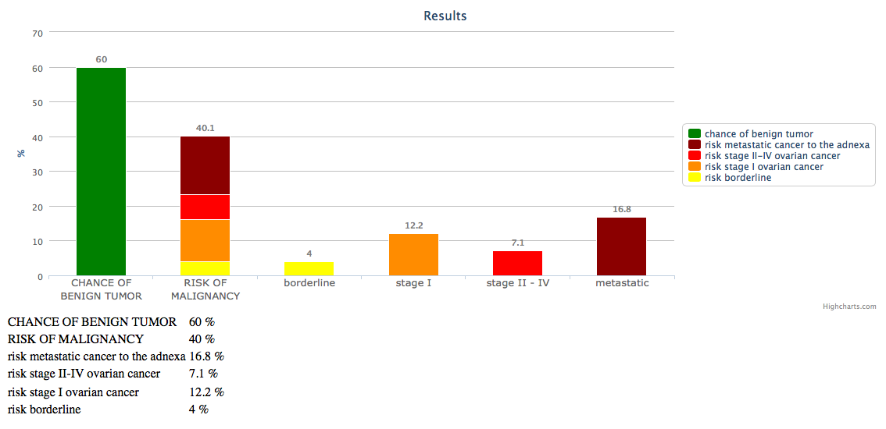
60
40.1
16.8
12.2
4
7.1

Slide 70
περιστατικό 5
- γυναίκα 69 ετών
- G3P3A0
- εμμηνόπαυση
διάταση κοιλιακής χώρας
βύθιο άλγος
συχνουρία

Slide 71
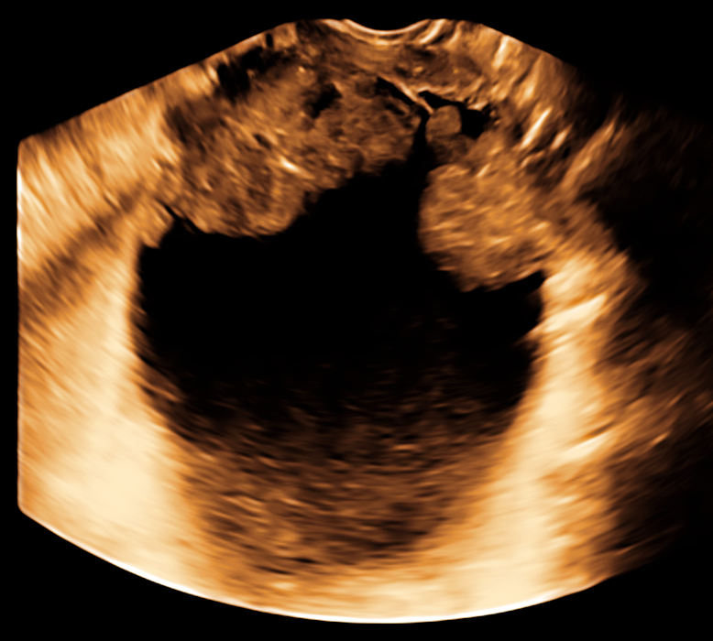

Slide 72
- γυναίκα 69 ετών
69
yes

Slide 73
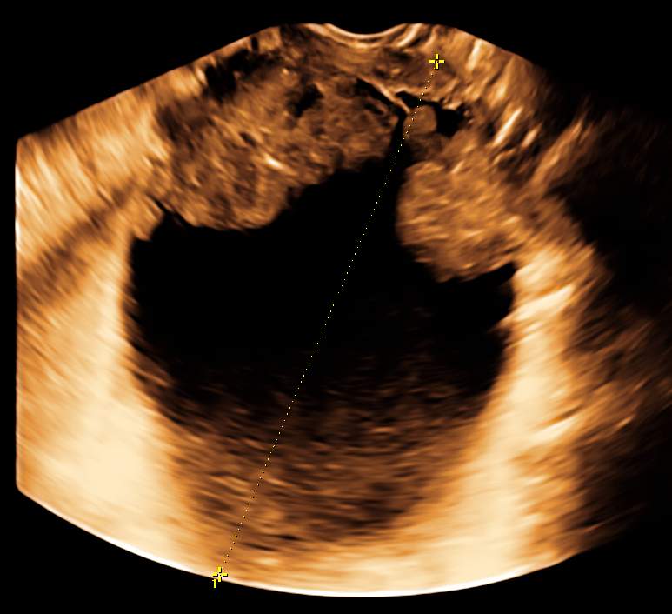
159.1 mm

Slide 74
69
yes
159

Slide 75
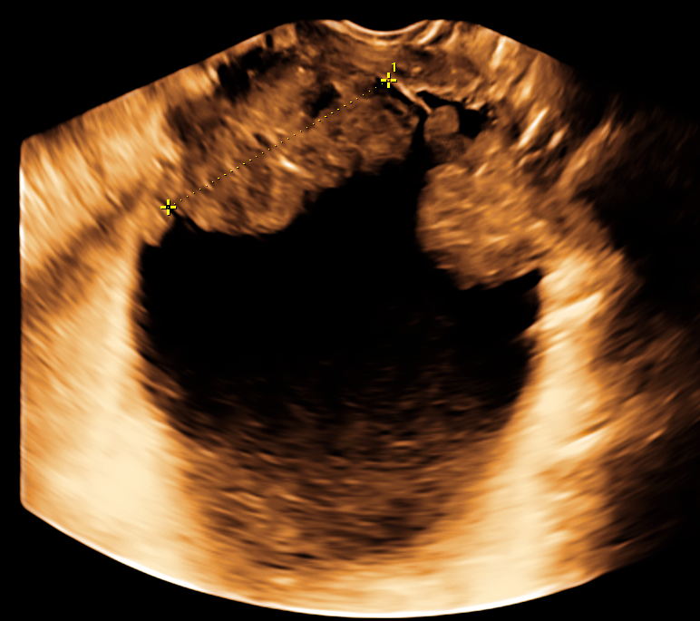
68.6 mm

Slide 76
69
yes
159
69
no
3
no
no
72

Slide 77
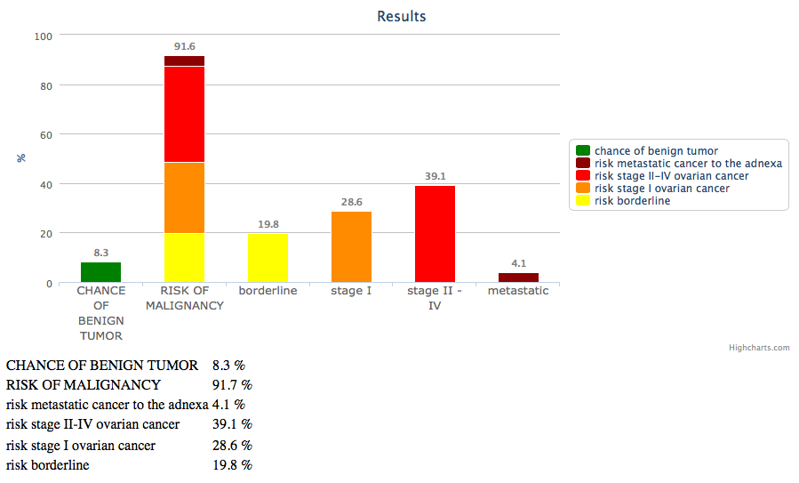
91.6
39.1
28.6
19.8
8.3
4.1

Slide 78
περιστατικό 6
- γυναίκα 29 ετών
- G0P0A0
- ωοθυλακική φάση
έλεγχος υπογονιμότητας

Slide 79
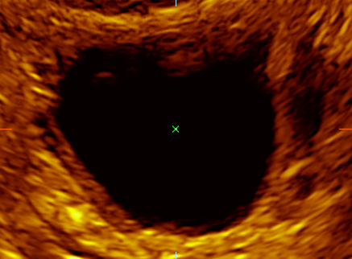

Slide 80
- γυναίκα 29 ετών
29
yes

Slide 81
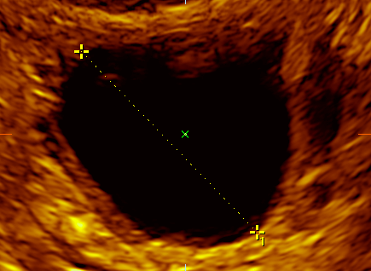
24.0 mm

Slide 82
29
yes
24
0
no
no
no
no

Slide 83
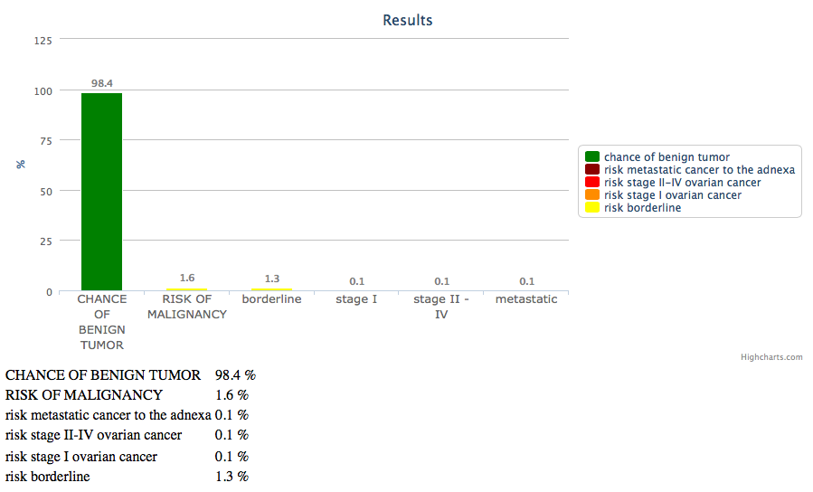
98.4
1.6
1.3
0.1
0.1
0.1

Slide 84
περιστατικό 7
- γυναίκα 32 ετών
- G1P0A1
- ωοθυλακική φάση
έλεγχος ετήσιος
κυστεκτομία προ 5ετίας

Slide 85
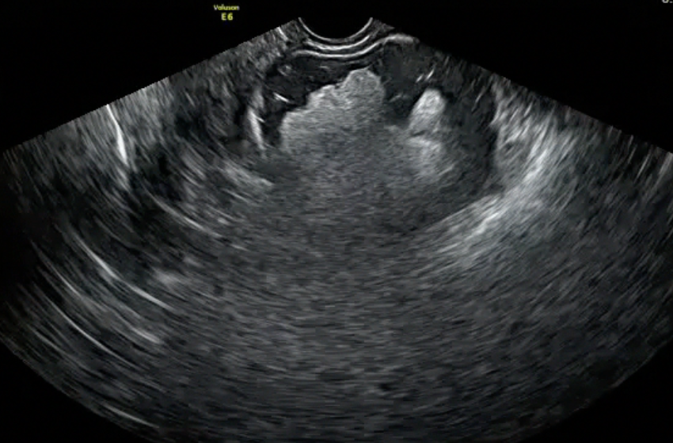

Slide 86
- γυναίκα 32 ετών
32
yes

Slide 87
61.9 mm

Slide 88
- γυναίκα 32 ετών
32
yes
62

Slide 89
47.6 mm

Slide 90
- γυναίκα 32 ετών
32
yes
62
48
no
1
yes
no
11

Slide 91
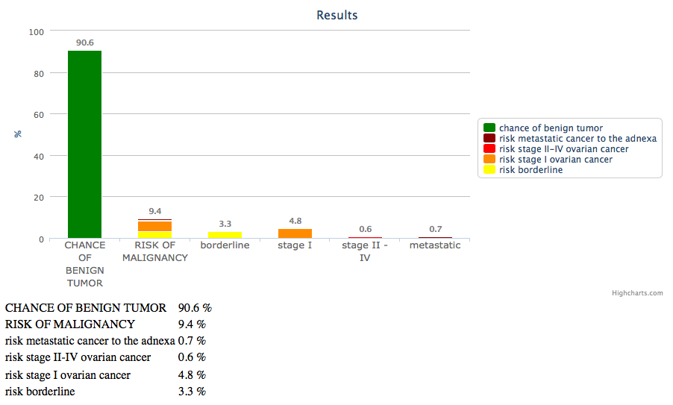
90.6
9.4
3.3
4.8
0.6
0.7

Slide 92
περιστατικό 8
- γυναίκα 56 ετών
- G3P3A0
- εμμηνόπαυση
- αίσθημα διάτασης της κοιλιακής χώρας

Slide 93
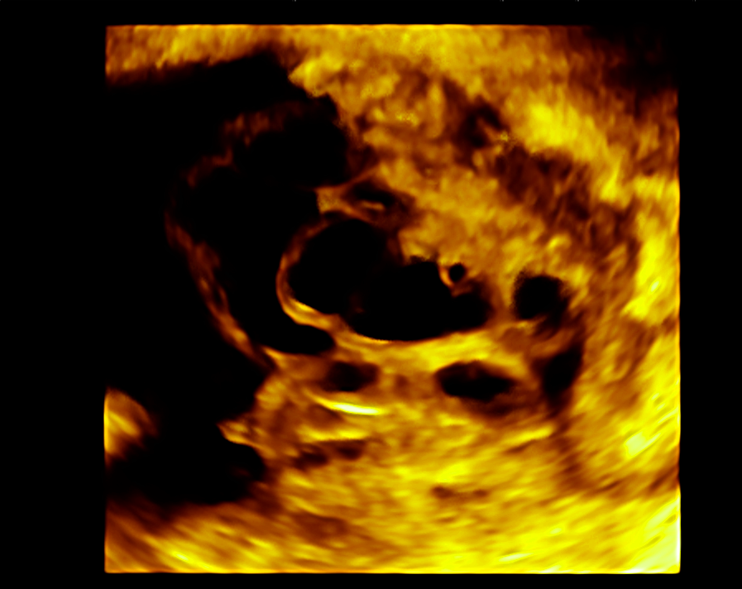

Slide 94
- γυναίκα 56 ετών
56
yes

Slide 95
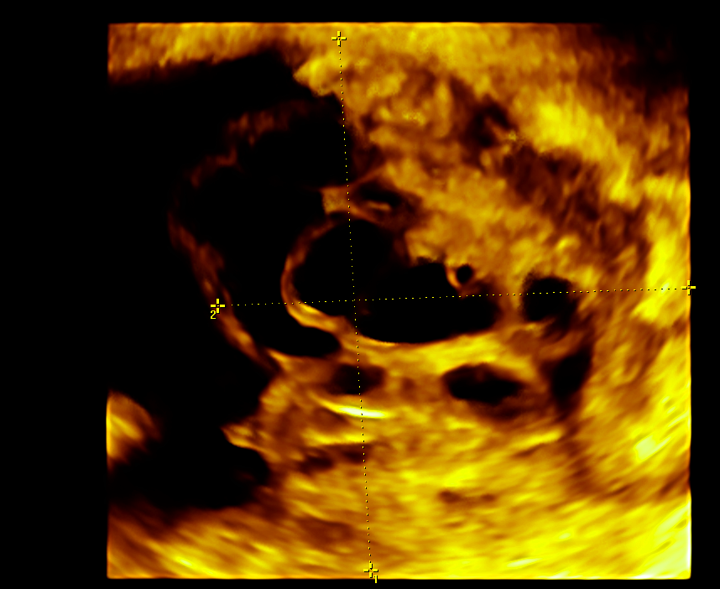
84x74mm

Slide 96
- γυναίκα 56 ετών
56
yes
84

Slide 97
42 mm

Slide 98
- γυναίκα 56 ετών
56
yes
84
42

Slide 99
1
2
3
4
5
8
6
7

Slide 100
- γυναίκα 56 ετών
56
yes
84
42
no

Slide 101




Slide 102
- γυναίκα 56 ετών
56
yes
84
42
no
>3

Slide 103
- γυναίκα 56 ετών
56
yes
84
42
no
>3
no
yes
49

Slide 105
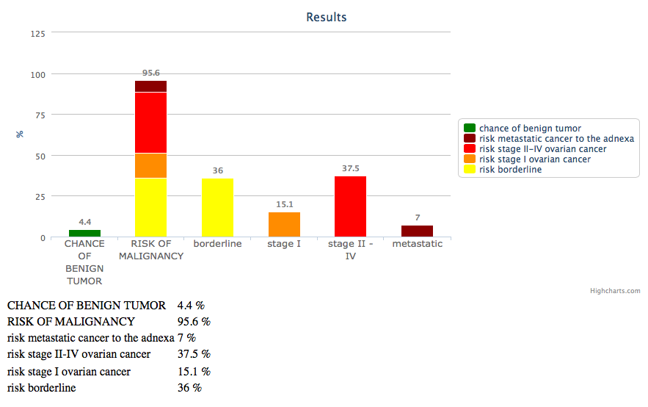
95.6
36
37.5
15.1
4.4
7

Slide 106
περιστατικό 9
- γυναίκα 46 ετών
- G2P2A0
- αίσθημα διάτασης της κοιλιακής χώρας

Slide 107
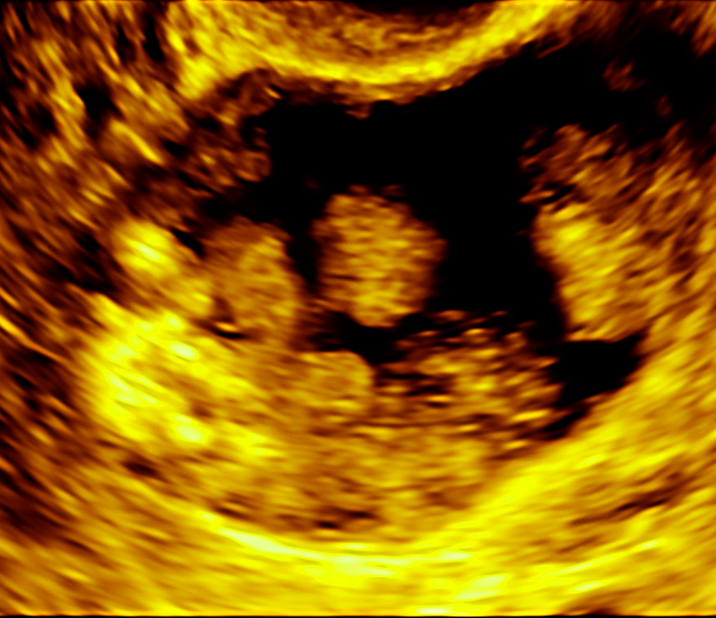

Slide 108
- γυναίκα 46 ετών
46
yes

Slide 109
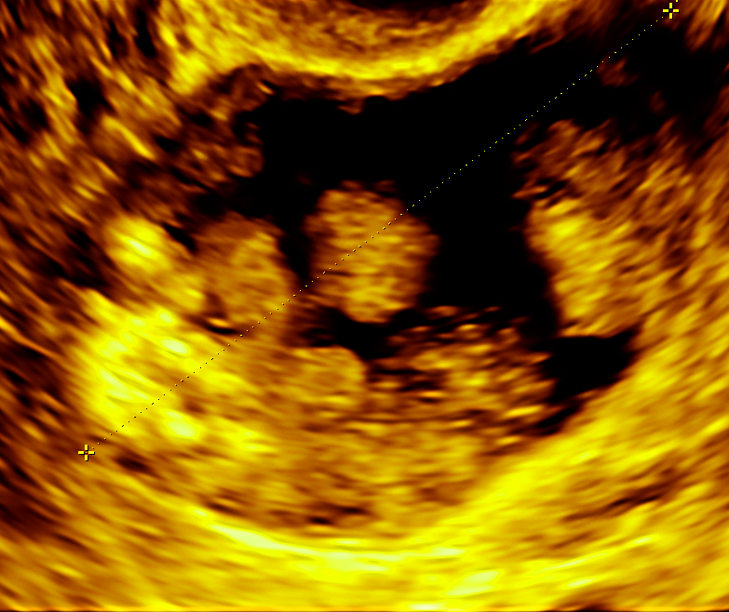
58.1 mm

Slide 110
46
yes
58

Slide 111
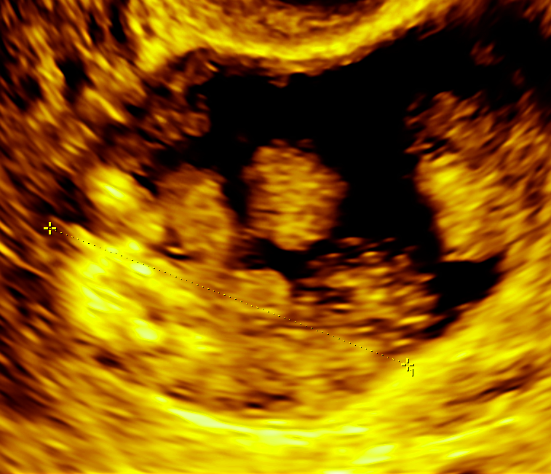
38.8 mm

Slide 112
46
yes
58
39
no
>3
no
no

Slide 113
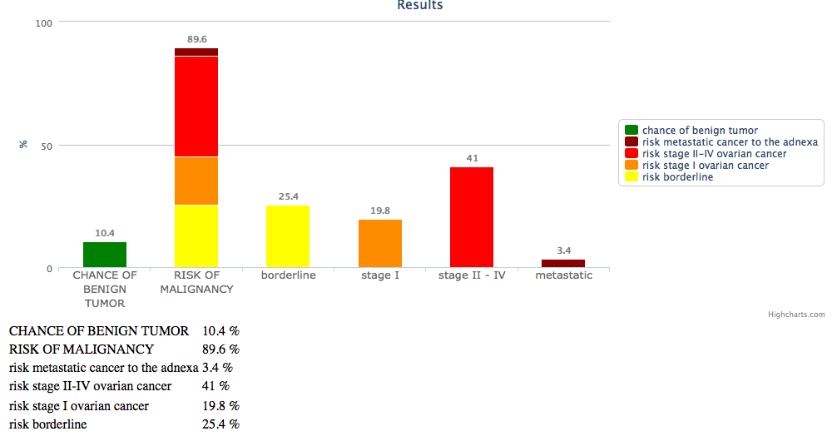
89.6
41.0
25.4
19.8
10.4
3.4

Slide 114
περιστατικό 9
- γυναίκα 71 ετών
- G2P2A0
- αίσθημα διάτασης της κοιλιακής χώρας

Slide 115
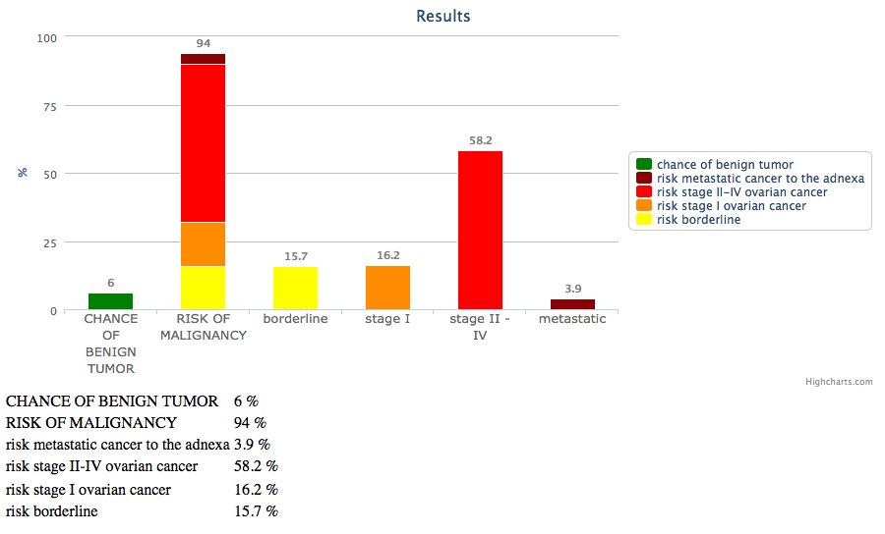
94.0
58.2
15.7
16.2
6.0
3.9

Slide 116
περιστατικό 10
- γυναίκα 73 ετών
- G2P2A0
- αίσθημα διάτασης της κοιλιακής χώρας

Slide 117
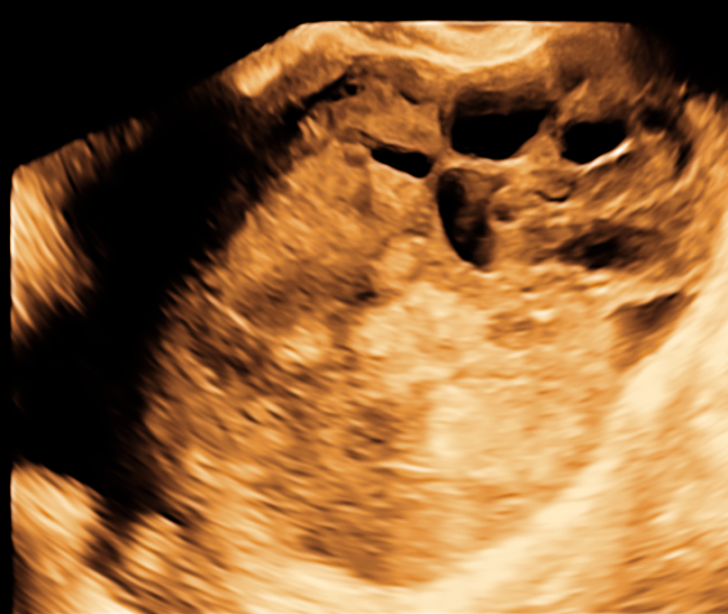

Slide 118
- γυναίκα 73 ετών
73
yes

Slide 119
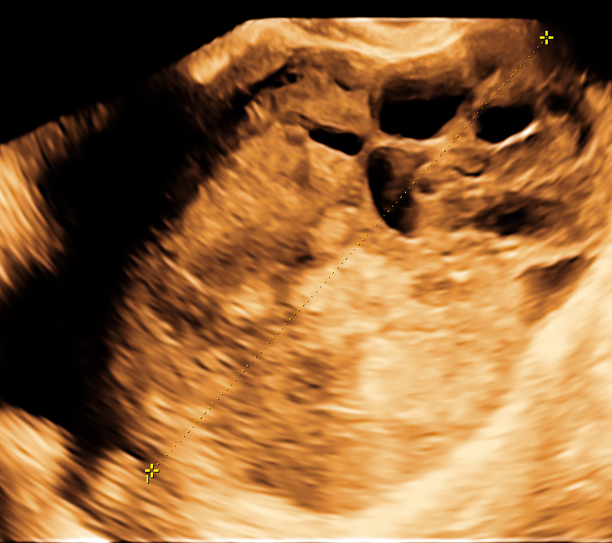
132.6 mm

Slide 120
73
yes
133

Slide 121
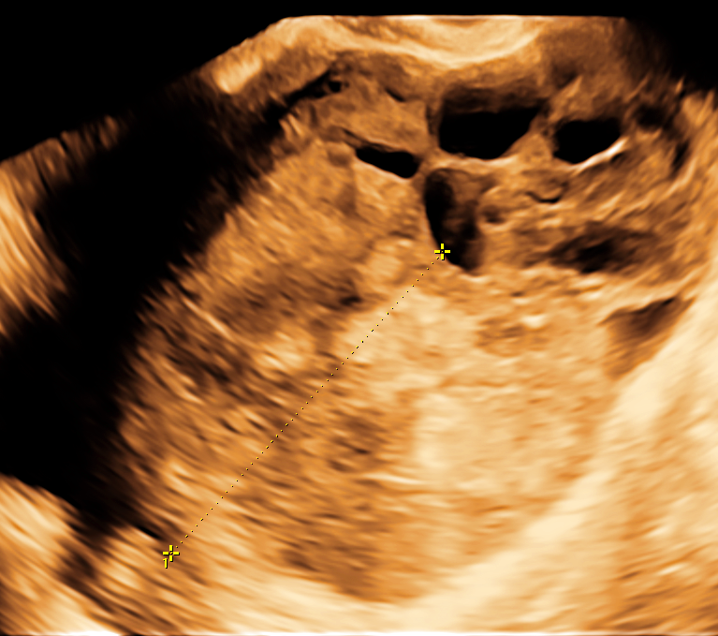
77.7 mm

Slide 122
73
yes
133
78
no
0
no
yes
67

Slide 123

94.5
61.8
12.8
13.8
5.4
6.1

Slide 124
περιστατικό 11
- γυναίκα 42 ετών
- G0P0A0
αίσθημα διάτασης της κοιλιακής χώρας
αδυναμία
ανορεξία
αναιμία

Slide 125


Slide 126
- γυναίκα 42 ετών
42
yes

Slide 127
52 mm

Slide 128
42
yes
52
52
no
0
no
yes

Slide 129

92.3
69.8
16.3
7.7
4.1
2.1

Slide 130

ADNEX risk model
σας ευχαριστώ

